Slide 1
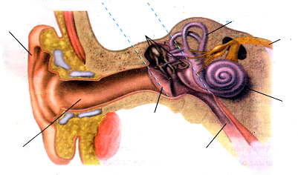
TAI GIỮA
TAI NGOÀI
TAI TRONG
Vành tai
Chuỗi xương tai
Ống bán khuyên
Dây thần kinh số VIII
Ốc tai
Màng nhĩ
Ống tai
Vòi nhĩ
CẤU TẠO CỦA TAI

